Slide 1
PEMBENTUKAN PRODUK HUKUM DAERAH
Oleh:
BIRO HUKUM SEKRETARIAT DAERAH PROVINSI SUMSEL

Slide 2

BIODATA
NAMA : META SUHANA, S.Si.,M.Si
NIP : 197805022008012006
PANGKAT : PENATA TK. I/III. D
JABATAN : KEPALA SUB BAGIAN PEMBINAAN HUKUM
KABUPATEN/KOTA.
CP : 08127849211

Slide 3
DASAR HUKUM
UNDANG-uNDANG Pembentukan perAturan perundang-undangan
UU NOMOR 12 TAHUN 2011
UU NOMOR 15 TAHUN 2019
UU NOMOR 13 TAHUN 2022
PERMENDAGRI TENTANG PEMBENTUKAN PRODUK HUKUM DAERAH
PERMENDAGRI NOMOR 80
TAHUN 2015
PEMENDAGRI
NOMOR 120
TAHUN 2018

Slide 4
BENTUK PRODUK HUKUM
BENTUK
PRODUK HUKUM
PERATURAN
PENETAPAN
PERDA
PERKADA
KEPUTUSAN
KEPALA DAERAH
PB KDH
KEPUTUSAN
DPRD
KEPUTUSAN
PIMPINAN DPRD
PERATURAN DPRD
KPTS BADAN KEHORMATAN DPRD

Slide 5
KEDUDUKAN PERATURAN DAERAH DALAM HIERARKI PERATURAN PERUNDANG-UNDANGAN
Undang-Undang Dasar Negara RI Tahun 1945;
Ketetapan MPR;
UU/PP Pengganti UU;
PP;
Peraturan Presiden;
Peraturan Daerah Provinsi; dan
Peraturan Daerah Kabupaten/Kota.
(Pasal 7 ayat (1) UU Nomor 12 Tahun 2011 tentang Pembentukan Peraturan Perundang-undangan beserta perubahannya terakhir UU Nomor 13 Tahun 2022)

Slide 6
ALASAN/PERTIMBANGAN PEMBENTUKAN PERDA/PERKADA
Adanya Kewenangan (Lampiran Undang-Undang No. 23 Tahun 2014)
Adanya amanat dari peraturan perundang-undangan yang lebih tinggi
Adanya kebutuhan untuk menunjang pelaksanaan tugas pemda (ada dalam RPJMD/ visi misi KDH)

Slide 7
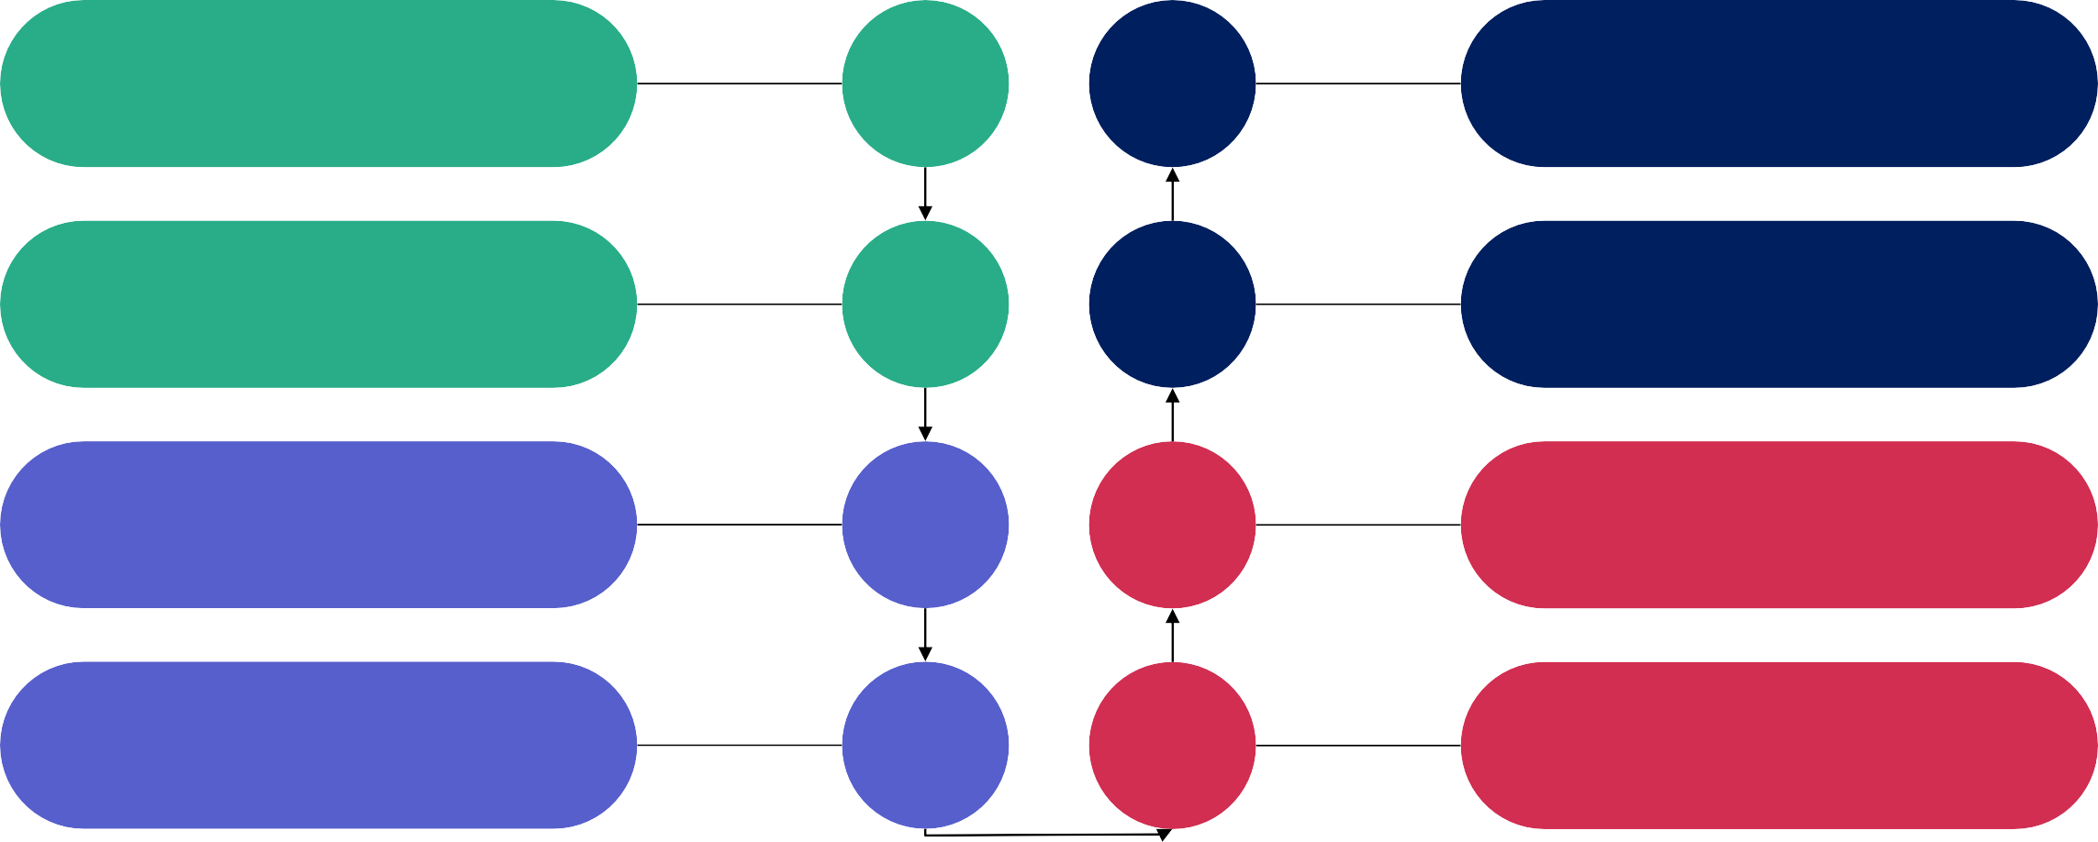
1 8
MEKANISME PEMBENTUKAN PERATURAN DAERAH/PERKADA
PERENCANAAN
PELAPORAN & MONITORING
2 7
3 6
4 5
PENYUSUNAN
PENGUNDANGAN
PEMBAHASAN (1)
PENETAPAN
FASILITASI
PEMBAHASAN (2)
Berdasarkan:
UU Nomor 23 Tahun 2014 tentang Pemerintahan Daerah beserta perubahannya
Permendagri 80 Tahun 2015 sebagaimana telah diubah dengan Permendagri 120 Tahun 2018
tentang Pembentukan Produk Hukum Daerah
7

Slide 8
KEWENANGAN PROVINSI
Sesuai Pasal 91 ayat (1) UU No.23 Th 2014 beserta perubahannya bahwa dalam melaksanakan pembinaan dan pengawasan thd penyelenggaraan urusan pemerintahan yang menjadi kewenangan daerah Kab/Kota dan tugas pembantuan oleh Daerah Kab/Kota, Presiden dibantu oleh Gubernur sebagai wakil Pemerintah Pusat

Slide 9
Lanjutan
Sesuai Pasal 91 ayat (2) huruf c dalam melaksanakan pembinaan dan pengawasan sebagaimana dimaksud ayat (1) Gubernur sebagai Wakil Pemerintah Pusat mempunyai tugas, memberdayakan dan memfasalitasi daerah Kabupaten/ Kota di wilayahnya.

Slide 10
Sesuai Pasal 91 ayat (3)huruf a:
Dalam melaksanakan tugas, Gubernur sebagai wakil Pemerintah Pusat mempunyai wewenang, MEMBATALKAN PERDA KAB/KOTA dan PERWALI/ PERWABUP.

Slide 11
FASILITASI
(Pasal 1 angka 25 Permendagri 80 Tahun 2015 tentang Pembentukan Produk Hukum Daerah beserta perubahannya)
Fasilitasi adalah tindakan pembinaan berupa pemberian pedoman dan petunjuk teknis, arahan, bimbingan teknis, supervisi, asistensi dan kerja sama serta monitoring dan evaluasi yang dilakukan oleh Menteri Dalam Negeri kepada provinsi serta Menteri Dalam Negeri dan/atau gubernur kepada kabupaten/kota terhadap materi muatan rancangan produk hukum daerah berbentuk peraturan sebelum ditetapkan guna menghindari dilakukannya pembatalan.

Slide 12
Tahapan Fasilitasi
(Pasal 88 Permendagri 120 Tahun 2018 tentang Perubahan atas Permendagri Nomor 80 Tahun 2015)
Pembinaan terhadap rancangan produk hukum daerah berbentuk peraturan di provinsi dilakukan oleh Menteri Dalam Negeri melalui Direktur Jenderal Otonomi Daerah. Pembinaan tersebut dapat dilakukan dalam bentuk Fasilitasi terhadap rancangan Perda, rancangan Perkada dan/atau rancangan Peraturan DPRD.
Fasilitasi sebagaimana dimaksud bersifat wajib.
(Pasal 88 Permendagri 120 Tahun 2018)

Slide 13
Evaluasi
(Pasal 1 angka 22 Permendagri 120 Tahun 2018 tentang Perubahan atas Permendagri 80 Tahun 2015 tentang Pembentukan Produk Hukum Daerah)
Evaluasi adalah pengkajian dan penilaian terhadap rancangan perda yang diatur sesuai Undang-Undang di bidang pemerintahan daerah dan peraturan perundang-undangan lainnya untuk mengetahui kesesuaian dengan peraturan perundang-undangan yang lebih tinggi, kepentingan umum, dan/atau kesusilaan.

Slide 14
Tahapan Evaluasi
Menteri Dalam Negeri melakukan evaluasi rancangan perda provinsi dan Gubernur melakukan evaluasi rancangan perda kabupaten/kota sesuai dengan:
undang-undang di bidang pemerintahan daerah; dan
peraturan perundang-undangan lainnya.

Slide 15
Tahapan Evaluasi
Evaluasi rancangan perda sesuai dengan Undang-Undang di bidang pemerintahan daerah terdiri atas:
RPJPD;
RPJMD;
APBD, perubahan APBD, pertanggungjawaban pelaksanaan APBD;
pajak daerah;
retribusi daerah; dan
tata ruang daerah.
Pasal 91 ayat (2) Permendagri 80 Tahun 2015

Slide 16
Evaluasi
Evaluasi rancangan perda sesuai peraturan perundangundangan lainnya antara lain:
rencana pembangunan industri; dan
pembentukan, penghapusan, penggabungan, dan/atau perubahan status Desa menjadi kelurahan atau kelurahan menjadi Desa.
Pasal 91 ayat (3) Permendagri 80 Tahun 2015

Slide 17
VERIFIKASI
(Pasal 1 angka 31 Permendagri 120 Tahun 2018 tentang Perubahan atas Permendagri 80 Tahun 2015 tentang Pembentukan Produk Hukum Daerah)
Verifikasi adalah tindakan untuk membandingkan antara hasil fasilitasi dengan rancangan Perda sebelum diberikan Noreg.

Slide 18
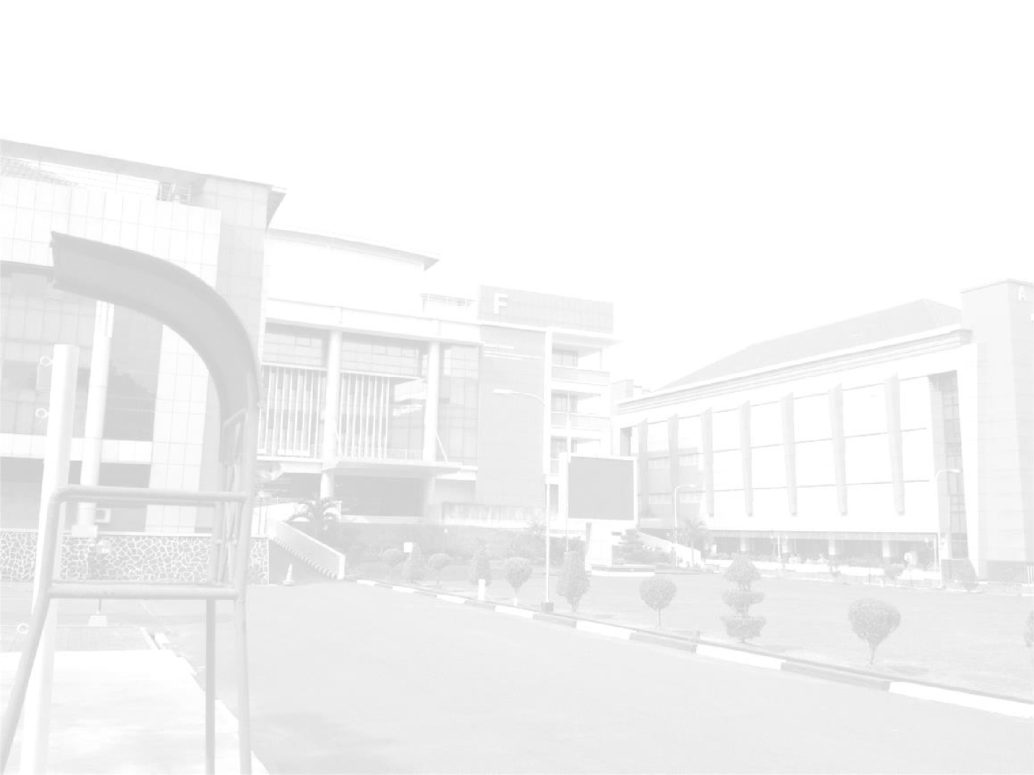











ISI YANG DAPAT DIPENUHI DALAM PENYUSUNAN PRODUK HUKUM DAERAH
Judul Perda Pembukaan

Slide 19

Memuat keterangan mengenai jenis, nama daerah, nomor, tahun penetapan dan nama
Perda/Perkada.
JUDUL

Slide 20










NAMA DAERAH
KOMPONEN JUDUL PERDA
JENIS
PERATURAN DAERAH PROVINSI SUMSEL
NOMOR XX TAHUN XXXX
TENTANG PENGELOLAAN SAMPAH
CONTOH PERDA
No dan Tahun Penetapan
Nama Perda

Slide 21



01
02
03
04
05
Frasa DENGAN RAHMAT TUHAN
YANG MAHA
ESA
Jabatan
Pembentuk Peraturan Perundang- Undangan
Konsiderans
Dasar Hukum
Diktum
Menimbang
Mengingat
Memutuskan

Slide 22
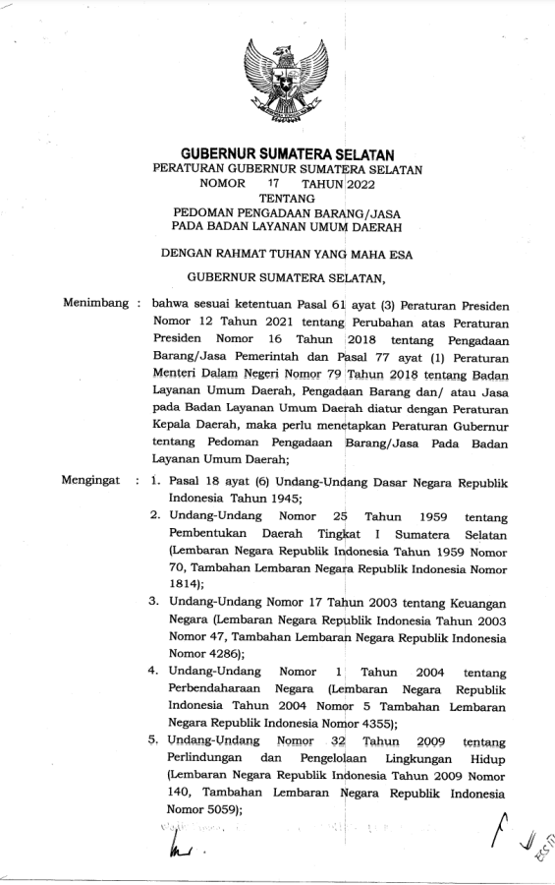


Slide 23


A
Delegasi langsung dari peraturan yang lebih tinggi
B
Delegasi tidak langsung dari peraturan yg lebih tinggi
Kategori
konsiderans
C
Bukan delegasi peraturan yang lebih tinggi

Slide 24
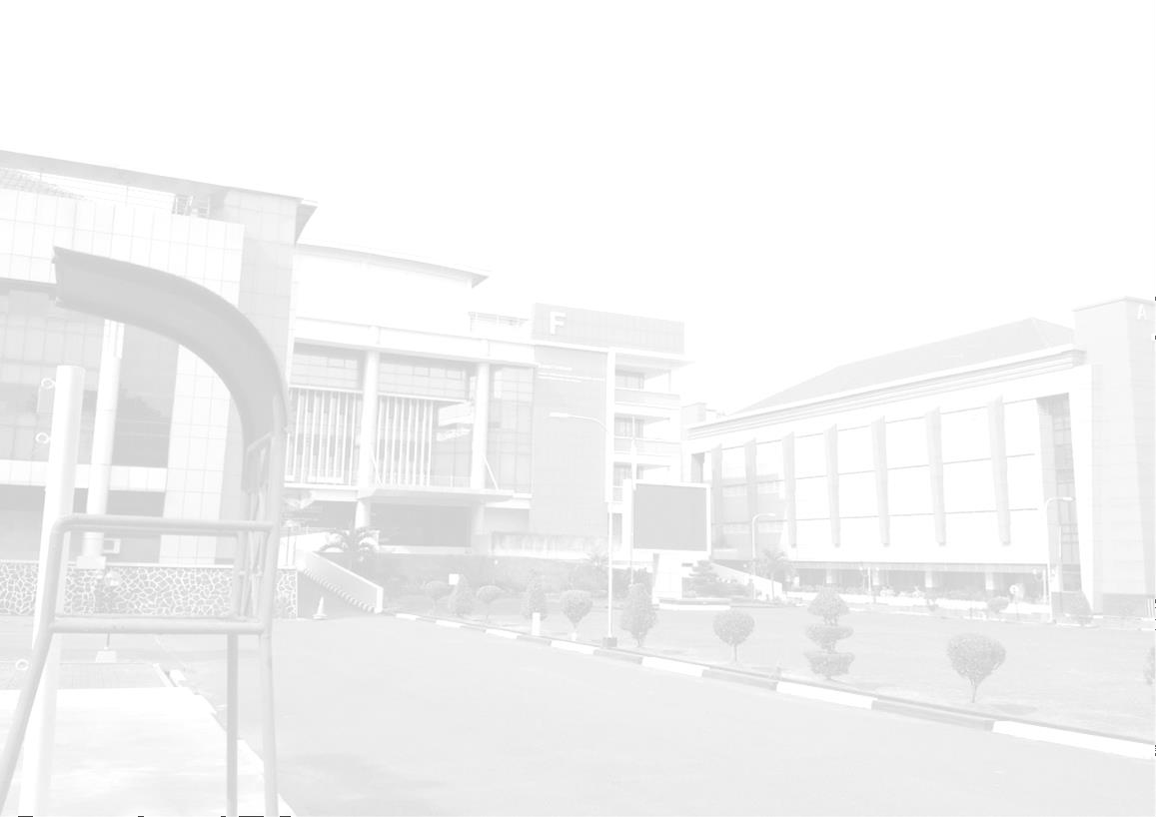



Penulisan dasar hukum dalam mengingat sebaiknya
peraturan yg terkait langsung.
Penulisan UU dan PP harus dilengkapi dengan pencantuman Lembaran Negara Republik Indonesia dan Tambahan Lembaran Negara Republik Indonesia yang diletakkan di antara tanda baca kurung.
Penulisan Perda harus dilengkapi dengan pencantuman Lembaran Daerah Prov/Kota yang diletakkan di antara tanda baca kurung.
Jika dasar hukum memuat lebih dari satu peraturan perundang–undangan, tiap dasar hukum diawali dengan angka 1, 2, 3, dan seterusnya, dan diakhiri dengan tanda baca titik koma.

Slide 25





Dasar hukum diawali dengan kata Mengingat.
Dasar hukum memuat:
Dasar kewenangan pembentukan Perda/Perkada; dan
Peraturan Perundang-undangan yang memerintahkan pembentukan Peraturan Perundang-undangan.
Dasar hukum pembentukan Peraturan Daerah wajib mencantumkan:
Pasal 18 ayat (6) UUD RI Tahun 1945,
Undang-Undang tentang Pembentukan Daerah;
Undang-Undang tentang Pemerintahan Daerah.
Penulisan peruu yang dijadikan dasar hukum bila lebih dari satu:
Diurutkan dari tingkatan tertinggi yaitu UUD 1945, UU,
PP, Peraturan Presiden, Peraturan Menteri;
Jika tingkatannya sama disusun secara kronologis berdasarkan no dan tahun pengundangan yg lebih awal/kecil.

Slide 26


Batang Tubuh
Batang tubuh
memuat semua materi muatan perda/perkada yang
dirumuskan dalam pasal dan ayat
Batang butuh merupakan isi dari suatu peraturan perda/perkada
Pengelompokkan Batang Tubuh
Pengelompokkan
materi
lengkap
muatan sesuai yang
Ketentuan Umum
dirumuskan secara
dengan kesamaan materi
Materi Muatan Pokok yang diatur
bersangkutan
Ketentuan Pidana
( Jika Diperlukan )
Ketentuan Peralihan
( Jika Diperlukan )
Jika terdapat
materi tetapi
muatan tidak
yang dapat
diperlukan
dikelompokkan dalam ruang lingkup pengaturan yang sudah ada, materi tersebut dimuat dalam bab ketentuan lain-lain.
Ketentuan Penutup

Slide 27
1
MATERI MUATAN PERDA
Amanat Peraturan Perundang-Undangan kepada Daerah untuk menetapkan Perkada
2
Kewenangan Daerah Untuk melaksanakan Urusan Pemerintahan Daerah sesuai dengan Amanat UU:23/2014 tentang Pemerintahan Daerah
3
Muatan lokal sesuai dengan ketentuan peraturan perundang-undangan.
Pasal 236 ayat (3) dan (4) UU Nomor 23 Tahun 2014

Slide 28
KETENTUAN UMUM
Ketentuan Umum menjadi Bab I
Frasa pembuka dalam ketentuan umum berbunyi : Dalam Peraturan Daerah ini yang dimaksud dengan:
Ketentuan umum berisi:
  Dapat lebih satu pasal
  Batas pengertian dan definisi;
  Singkatan atau akronim; dan/atau
  Hal-hal yang bersifat umum yang mencerminkan asas,
maksud dan tujuan tanpa dirumuskan dalam Bab tersendiri.
Uraian kalimat diberi nomor urut, diawali dengan huruf kapital,
dan diakhiri dengan tanda baca titik.

Slide 29
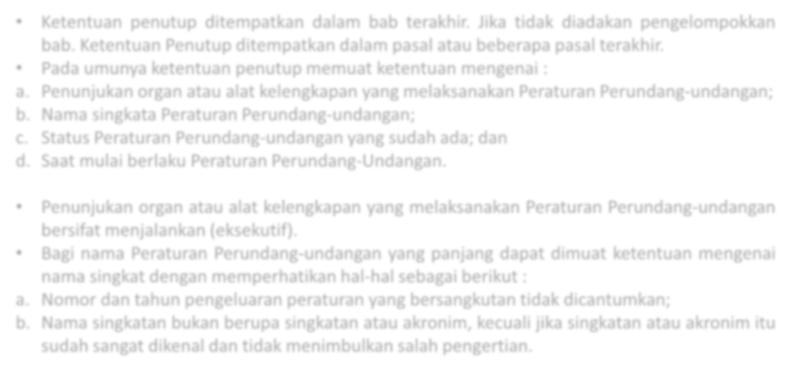

KETENTUAN PENUTUP
Ketentuan penutup ditempatkan dalam bab terakhir. Jika tidak diadakan pengelompokkan bab. Ketentuan Penutup ditempatkan dalam pasal atau beberapa pasal terakhir.
Pada umunya ketentuan penutup memuat ketentuan mengenai :
Penunjukan organ atau alat kelengkapan yang melaksanakan Peraturan Perundang-undangan;
Nama singkata Peraturan Perundang-undangan;
Status Peraturan Perundang-undangan yang sudah ada; dan
Saat mulai berlaku Peraturan Perundang-Undangan.
Penunjukan organ atau alat kelengkapan yang melaksanakan Peraturan Perundang-undangan
bersifat menjalankan (eksekutif).
Bagi nama Peraturan Perundang-undangan yang panjang dapat dimuat ketentuan mengenai nama singkat dengan memperhatikan hal-hal sebagai berikut :
Nomor dan tahun pengeluaran peraturan yang bersangkutan tidak dicantumkan;
Nama singkatan bukan berupa singkatan atau akronim, kecuali jika singkatan atau akronim itu
sudah sangat dikenal dan tidak menimbulkan salah pengertian.

Slide 30
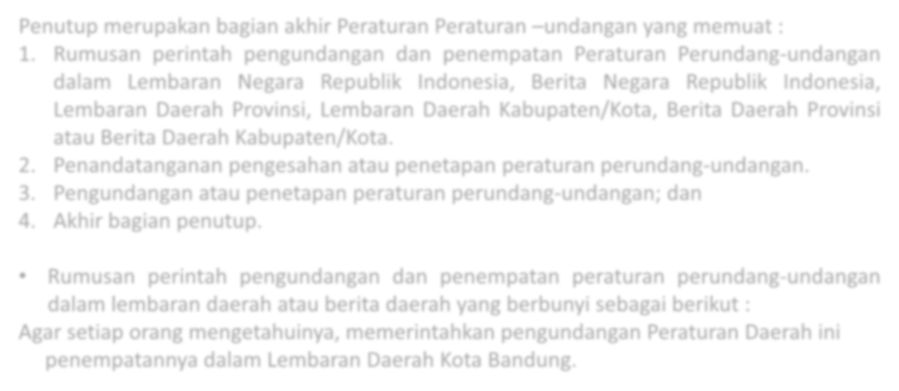
LANJUTAN
Penutup merupakan bagian akhir Peraturan Peraturan –undangan yang memuat :
Rumusan perintah pengundangan dan penempatan Peraturan Perundang-undangan dalam Lembaran Negara Republik Indonesia, Berita Negara Republik Indonesia, Lembaran Daerah Provinsi, Lembaran Daerah Kabupaten/Kota, Berita Daerah Provinsi atau Berita Daerah Kabupaten/Kota.
Penandatanganan pengesahan atau penetapan peraturan perundang-undangan.
Pengundangan atau penetapan peraturan perundang-undangan; dan
Akhir bagian penutup.
Rumusan perintah pengundangan dan penempatan peraturan perundang-undangan dalam lembaran daerah atau berita daerah yang berbunyi sebagai berikut :
Agar setiap orang mengetahuinya, memerintahkan pengundangan Peraturan Daerah ini penempatannya dalam Lembaran Daerah Kota Bandung.

Slide 31
Contoh :
BAB IX
KETENTUAN PENUTUP
Pasal 24
Pada saat Peraturan Gubernur ini mulai berlaku, maka Peraturan Gubernur Nomor 13 Tahun 2015 tentang Sistem Jaminan Kesehatan Daerah (Berita Daerah Provinsi Sumatera Selatan Tahun 2015 Nomor 13), dicabut dan dinyatakan tidak berlaku.

Slide 32
Contoh :
BAB IX
KETENTUAN PENUTUP
Pasal 24
Peraturan Bupati ini mulai berlaku pada tanggal diundangkan.
Agar setiap orang mengetahuinya, memerintahkan pengundangan Peraturan Bupati ini dengan penempatannya dalam Berita Daerah Kabupaten Ogan Ilir..

Slide 33




Penandatangan pengesahan atau penetapan Perda/Perkada memuat :
Tempat dan tanggal pengesahan atau penetapan;
Nama jabatan;
Tanda tangan pejabat; dan
Nama lengkap pejabat yang menandatangani, pangkat, tanpa gelar, golongan dan nomor induk pegawai.
Rumusan tempat dan tanggal pengesahan atau penetapan diletakkan
di sebelah kanan.
Rumusan tempat dan tanggal pengesahan atau penetapan diletakkan di sebelah kanan.

Slide 34
Contoh Pengundangan :
Diundangkan di Palembang
pada tanggal xx Juli xxxx
SEKRETARIS DAERAH PROVINSI SUMSEL
Tanda Tangan
NAMA

Slide 35
TERIMA KASIH

